Slide 1

ESPECIALIZACIÓN REACT

Slide 2
Clase 03. REACT JS
REPASO JS 2 + JSX

Slide 3
JSON

Slide 4

POPULARIDAD DE JSON
Es un formato de texto sencillo utilizado para el intercambio de datos entre distintos sistemas.
En la web, la mayoría de las peticiones y sus respuestas viajan como texto plano, es decir, texto sin codificaciones especiales.
JSON al ser una cadena de texto simple, es un formato ideal para transmitir información entre sitios y aplicaciones web.
Especialmente si tenemos en cuenta que Javascript está presente en todos los navegadores modernos.
La otra ventaja de JSON es que cualquier lenguaje de programación puede interpretarlo con facilidad. De hecho la mayoría de los lenguajes web trabaja nativamente con JSON.

Slide 5
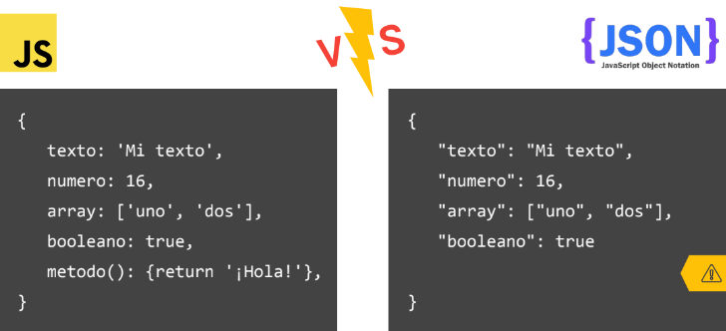
ESTRUCTURA DE UN JSON
Como su nombre lo indica, JSON es muy similar a un objeto. La diferencias entre ellos son:
Objeto
Admite comillas simples y dobles
Las claves del objeto van sin comillas
Podemos escribir métodos
Se recomienda poner una coma en la última propiedad
JSON
Sólo se pueden usar comillas dobles
Las claves van entre comillas
No admite métodos, sólo propiedades y valores
No podemos poner una coma en el último elemento
JSON no soporta métodos

Slide 6
DESTRUCTURING

Slide 7
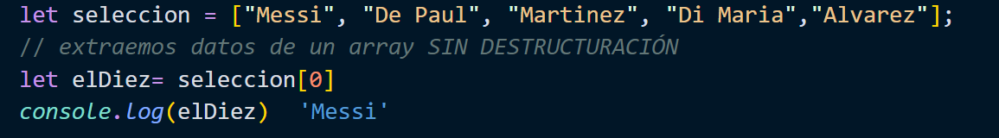
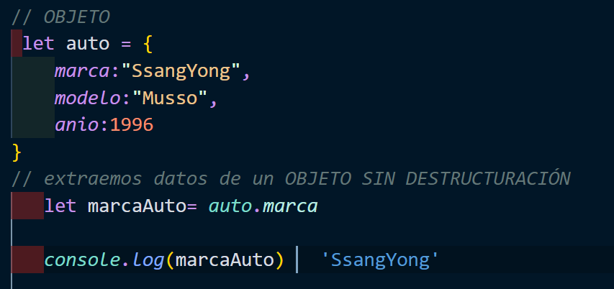
Nos permite extraer datos de arrays y objetos literales de una manera más sencilla y fácil de implementar
SIN USAR DESTRUCTURING
Para extraer datos de un array, es necesario crear una variable y asignarle un elemento del array usando el operador de índice.
Para extraer datos de un objeto, es necesario que crear una variable y asignarle una propiedad específica de ese objeto.

Slide 8
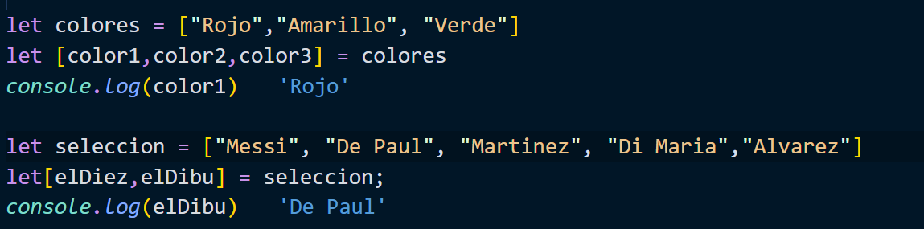
COMO FUNCIONA
CON DESTRUCTURING
Partiendo de un array previamente definido, se transfiere cada dato a las variables que definimos nosotros.
Javascript le asignará a cada variable el dato extraído de la estructura que elijamos, respetando el orden original.
Si queremos saltar un valor, podemos dejar vacío el nombre de la variable que corresponde con esa posición.

Slide 9
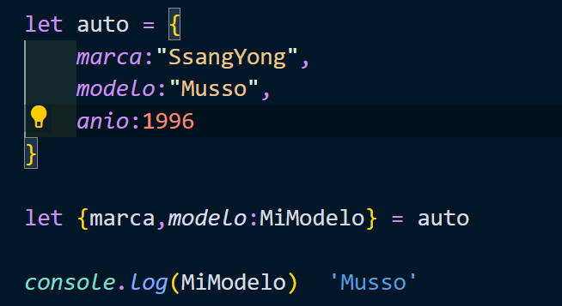
COMO FUNCIONA
CON DESTRUCTURING
Para desestructurar un objeto literal, creamos una variable (podemos usar var, let o const), y entre llaves, declaramos el o los nombres de las propiedades que queremos extraer.
A esa estructura la igualamos al objeto del cual queremos
extraer los datos.
Partiendo de un objeto previamente definido, se transfiere cada propiedad o método a una o más variables que definamos.
Javascript le asignará a cada variable el valor de la propiedad que hayamos elegido.
Es posible que en algún caso necesitemos cambiarle el nombre a la variable que estamos creando.
En ese caso a continuación de la propiedad que estamos extrayendo colocamos dos puntos : seguidos del nuevo
nombre.

Slide 10
JSX

Slide 11
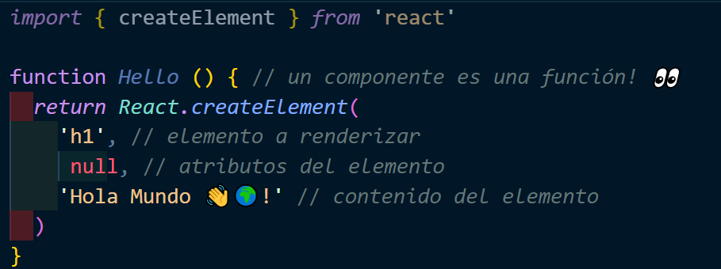
QUE ES JSX
React usa JSX para declarar qué debe renderizar. JSX es una extensión de JavaScript que permite escribir un código más cercano visualmente a HTML, que mejora la legibilidad del código y hace que sea más fácil de entender.
Sin JSX, deberíamos usar React.createElement para crear los elementos de la interfaz manualmente de esta forma:

Slide 12
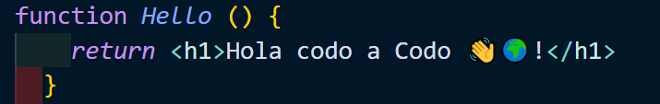
QUE ES JSX
Esto es muy tedioso y poco legible. Por eso, React usa JSX para declarar qué debe renderizar.
Por eso usamos JSX de esta forma:
Ambos códigos son equivalentes.
¿Cómo se transforma el JSX?
El JSX se transforma en código JavaScript compatible en el navegador usando un transpilador o compilador.
Hay casos especiales en los que un transpilador no es necesario. Por ejemplo, Deno tiene soporte nativo para la sintaxis JSX y no es necesario transformar el código para hacerlo compatible.

